Slide 1
Kiralitas dan penentuan konfigurasi r-s
Oleh:
Prof. Dr. Suyatno, M.Si.
Jurusan Kimia
Fakultas Matematika dan Ilmu Pengetahuan Alam
Universitas Negeri Surabaya
2020

Slide 2
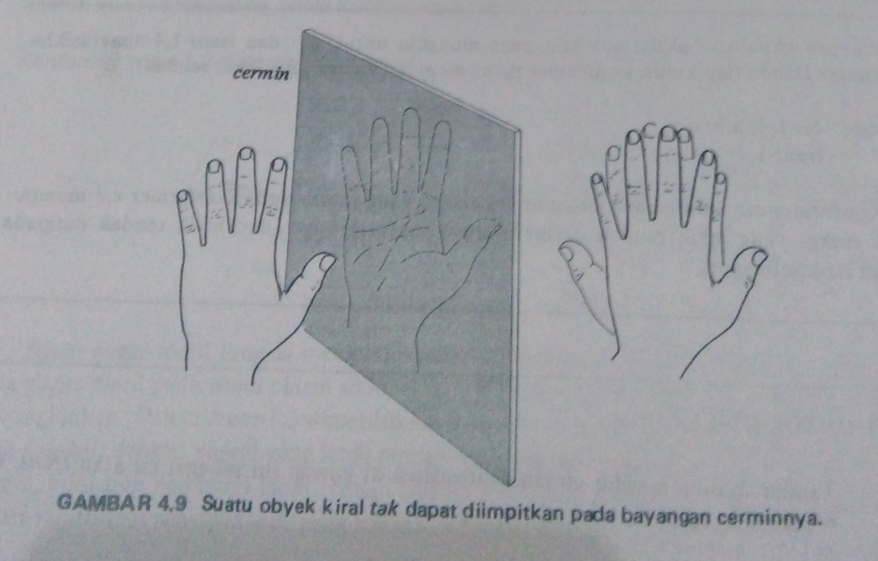
KIRALITAS OBJEK DAN MOLEKUL
Objek apa saja yang tak dapat diimpitkan pada bayangan cerminnya disebut kiral (chiral; Yunani: cheir, “tangan”).
Contoh: tangan, sarung tangan, sepatu.

Slide 3
KIRALITAS OBJEK DAN MOLEKUL
Molekul kiral tidak dapat diimpitkan pada bayangan cerminnya; molekul ini dan molekul bayangan cerminnya adalah dua senyawa yang berlainan, yang merupakan sepasang stereoisomer yang disebut enantiomer.
Sepasang enantiomer adalah sepasang isomer yang merupakan bayangan cermin satu dari yang lain, yang tak dapat diimpitkan

Slide 4
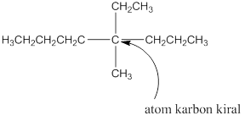
ATOM KARBON KIRAL
Sebuah atom karbon dengan 4 gugus yang berlainan disebut atom karbon asimetrik atau atom karbon kiral.
Contoh :
Ciri struktur yang sangat lazim (tetapi bukan satu-satunya) yang menyebabkan terjadinya kiralitas dalam molekul ialah bahwa molekul itu mengandung sebuah atom karbon sp³ dengan 4 gugus yang berlainan

Slide 5
PENENTUAN KONFIGURASI R&S
Urutan penataan keempat gugus di sekitar suatu atom karbon kiral disebut Konfigurasi mutlak di sekitar atom itu (jangan mencampuadukkan konfigurasi dengan konformasi,yakni bentuk-bentuk yang disebabkan rotasi mengelilingi ikatan-ikatan).
Sepasang enantiomer mempunyai konfigurasi yang berlawanan.
Misalnya, (+)-gliseraldehida dan (-)-gliseraldehida mempunyai konfigurasi yang berlawanan.

Slide 6
PENENTUAN KONFIGURASI R&S

Slide 7
PENENTUAN KONFIGURASI R&S
Telah ditunjukkan bagaimana arah pemutaran bidang polarisasi cahaya dapat dinyatakan oleh (+) dan (-).
Selain itu juga diperlukan suatu sistem untuk menyatakan konfigurasi mutlak itu, yakni penataan yang sesungguhnya dari gugus-gugus di sekeliling suat karbon kiral.
Sistem itu ialah sistem (R) dan (S) atau sistem Chan-Ingold-Prelog.
Huruf (R) berasal dari kata latin, rectus, kanan”, sedangkan (S) dari kata latin sinister, “kiri”.
Atom karbon kiral apa saja mempunyai atau konfigurasi (R) atau konfigurasi (S); oleh karena itu satu enantiomer adalah (R) dan enantiomer lain adalah (S).
Suatu campuran resemik ditandai dnegan (R) (S), yang berarti suatu campuran dari keduanya.

Slide 8
PENENTUAN KONFIGURASI R&S
Dalam sistem (R) dan (S) , gugus-gugus diberi urutan prioritas, dngan menggunakan perangkat aturan yang sama seperti yang digunakan dalam sistem (E) dan (Z); hanya saja (R) atau (S) kepada suatu karbon kiral:
Urutkan keempat gugus (atau atom) yang terikat pada karbon kiral itu menurut urutan prioritas aturan deret Chan-Ingold_Prelog.
Proyeksikan molekul itu sedemikian sehingga gugus yang berprioritas rendah berarah ke belakang.
Pilih gugus dnegan prioritas tertinggi dan tarik suatu anak panah bengkok ke gugus dengan prioritas tertinggi berikutnya.
Jika panah ini searah dengan jarum jam, maka konfigurasi itu adalah (R). Jika arah anak panah berlawanan dengan jarum jam, konfigurasi itu (S).

Slide 9
PENENTUAN KONFIGURASI R&S

Slide 10
PENENTUAN KONFIGURASI R&S
Urutkan keempat gugus. Disini urutan prioritas keempat atom itu adalah menurut nomer atomnya: Br (tertinggi), Cl,C, H (terendah).
Gambar proyeksi dengan atom berprioritas rendah (H) ada dibelakang (atom ini tertutup oleh atom kabon dalam proyeksi di bawah ini).
Tarik anak panah dari atom berprioritas tertinggi (Br) ke atom berprioritas tertinggi kedua (Cl).
Berikan (R) dan (S). Perhatikan bagaimana singkatan (R) dan (S) dimasukkan dalam penamaan.

Slide 11
PENENTUAN KONFIGURASI R&S
Dengan menggunakan sebuah model molekul, akan mudah menaruh suatu struktur dalam posisi yang benar untuk memberikan (R) atau (S) kepada sruktur itu.
Bangunlah model itu, pegang gugus yang berprioritas terendah dengan satu tangan, putar model itu sedemikian sehingga ketiga gugus lainnya menghadap Anda.
Tentukan apakah stuktur itu (R) ataukah (S) dengan cara biasa.

Slide 12
SISTEM (R) DAN (S) UNTUK SENYAWA DENGAN DUA ATOM KARBON KIRAL
Untuk memberikan konfigurasi (R) atau (S) kepada kedua atom karbon kiral dalam sebuah molekul, tiap atom karbon kiral itu diperhatikan secara bergiliran.
Untuk menjelaskan tekniknya akan digunakan eritrosa (untuk mudahnya, biasanya tidak digunakan baji-putus-putus dalam suatu rumus yang memperagakan lebih dari satu karbon kiral).

Slide 13
SISTEM (R) DAN (S) UNTUK SENYAWA DENGAN DUA ATOM KARBON KIRAL

Slide 14
SISTEM (R) DAN (S) UNTUK SENYAWA DENGAN DUA ATOM KARBON KIRAL

Slide 15
SISTEM (R) DAN (S) UNTUK SENYAWA DENGAN DUA ATOM KARBON KIRAL
Jadi nama IUPAC untuk stereoisomer ini adalah (2R, 3R)-2,3,4-trihidroksibutanal. Perhatikan bahwa angka dan huruf dalam tanda kurung merujuk ke konfigurasi disekitar dua karbon kiral yang berlainan dalam satu molekul. Perhatikan bedanya dengan notasi (R) (S) yang merupakan campuran resemik.

Slide 16
KESIMPULAN
Objek apa saja yang tak dapat diimpitkan pada bayangan cerminnya disebut kiral (chiral; Yunani: cheir, “tangan”). Ciri struktur yang sangat lazim (tetapi bukan satu-satunya) yang menyebabkan terjadinya kiralitas dalam molekul ialah bahwa molekul itu mengandung sebuah atom karbon sp³ dengan 4 gugus yang berlainan.
Urutan penataan keempat gugus di sekitar suatu atom karbon kiral disebut Konfigurasi mutlak di sekitar atom itu (jangan mencampuradukkan konfigurasi dengan konformasi, yakni bentuk-bentuk yang disebabkan rotasi mengelilingi ikatan-ikatan). Untuk menyatakan konfigurasi mutlak itu, yakni penataan yang sesungguhnya dari gugus-gugus di sekeliling suatu karbon kiral menggunakan sistem (R) dan (S) atau sistem Chan-Ingold-Prelog.

